Slide 1
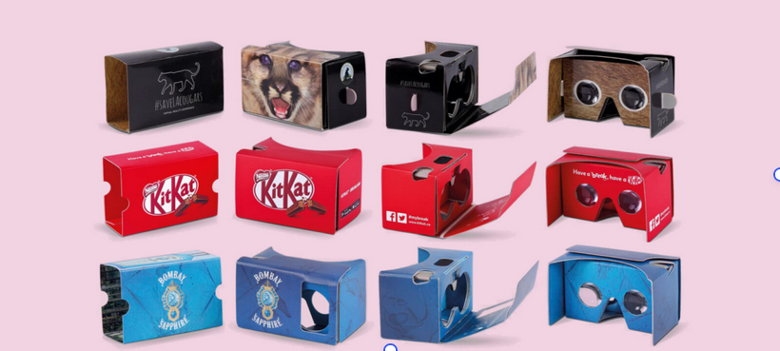
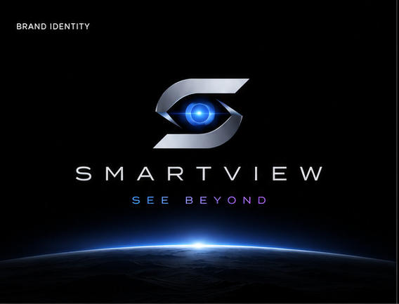
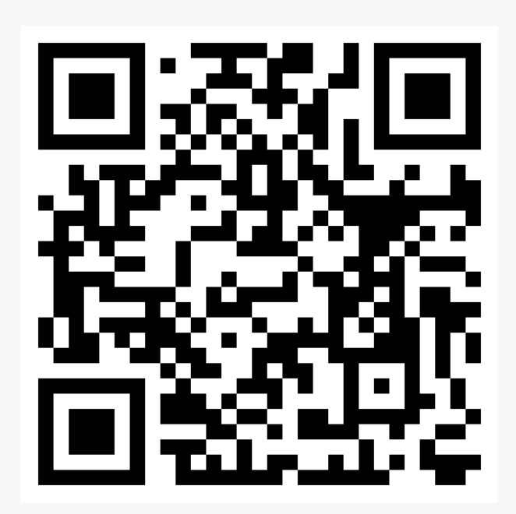
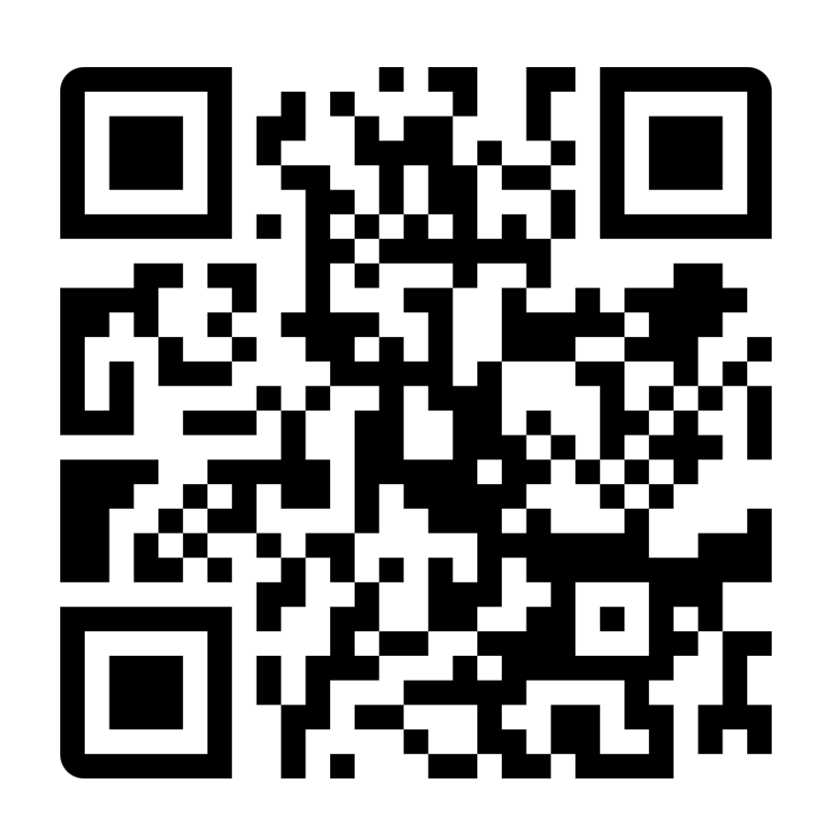
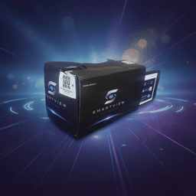
VR CARDBOARD
CUSTOM BRANDING
SOLUTIONS
Ihr Produkt. Ihre Marke. Unvergessliches Erlebnis.
Printed · Branded · Delivered

Slide 2
PRODUKTKATALOG
Wildlife & Nature
Brand Promotion
Premium Edition
Naturfoto-Druck auf
Premium-Karton.
Ideal für NGOs & Kampagnen.
Vollflächendruck in
Individualfarben.
Ideal für Promotions & Events.
Hochglanz-Veredelung
mit Folie & Prägung.
Ideal für Lifestyle-Kampagnen.
100% recyclebar
100% recyclebar
100% recyclebar
Ab 50 Stück
Ab 50 Stück
Ab 50 Stück
7 Werktage Lieferung
7 Werktage Lieferung
7 Werktage Lieferung

Slide 3
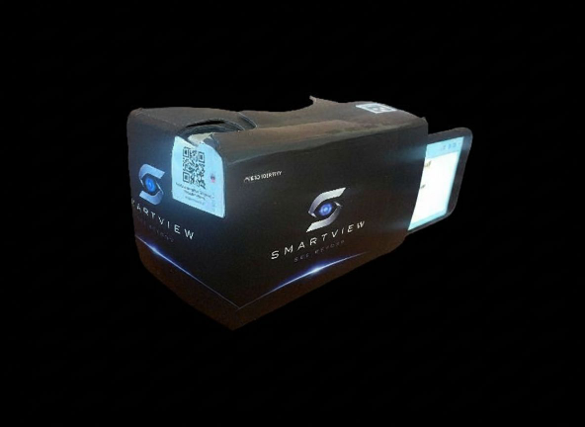
SPOTLIGHT
Das Premium-VR-Erlebnis
in der Hand Ihrer Kunden.
360° Branded Surface
Vollflächendruck auf 6 Seiten
Premium Linsen
Hochwertige asphärische Optik
NFC + QR Ready
Direkter Zugang zum VR-Content
White-Label
Komplett anpassbares Design

Slide 4
ANWENDUNGSFÄLLE
Marketing & Promotions
Events & Messen
Branded VR-Brillen als Beilage zu Produkten oder Messen. Hohe Aufmerksamkeit, langer Behalteeffekt.
Individuelle Giveaways für Konferenzen, Messen und Produktlaunches. Jeder Besucher nimmt Ihre Marke mit.
Bildung & Museen
FMCG & Packaging
Interaktive Lernerlebnisse für Schulen, Museen und Ausstellungen. Inhalte über QR-Code aktivierbar.
Co-Branding-Lösungen für Lebensmittel & Getränke. Als Verpackungs-Beilage oder Sonderpack-Edition.

Slide 5
SO EINFACH GEHT'S
1
2
3
4
Design einreichen
Druckfreigabe
Produktion
Lieferung
Ihr Logo & Artwork
als PDF / AI / EPS
Digitaler Proof
innerhalb 24 Std.
Druck & Stanzen
7–30 Werktage
Versand weltweit
auf Wunsch ab Lager
Jetzt Angebot anfragen
Mindestmenge: 50 Stück · Lieferzeit: 10–30 Werktage ·
Scan für
Muster-Kit

